Slide 1
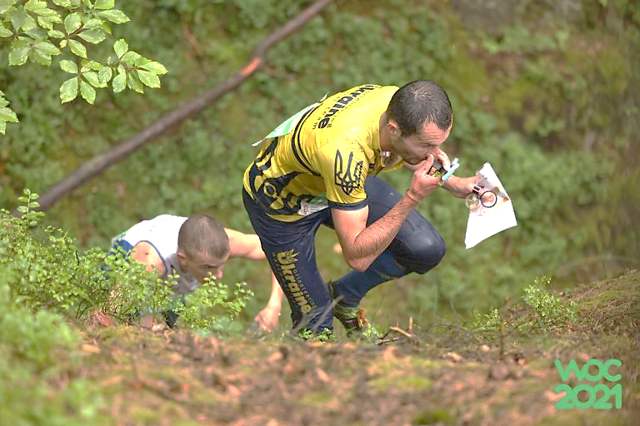
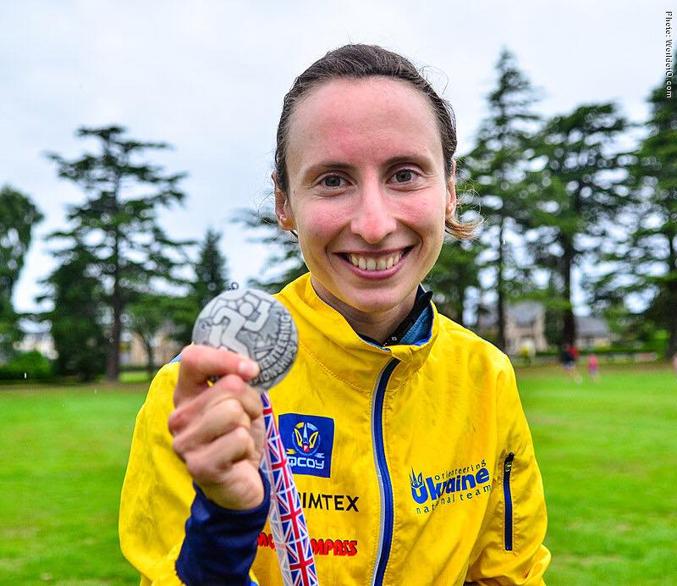
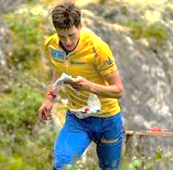
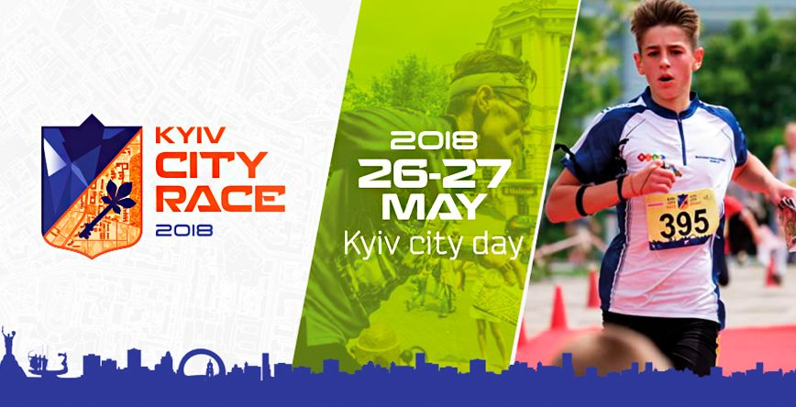
Україна
та її
Міжнародний
рівень

Slide 2
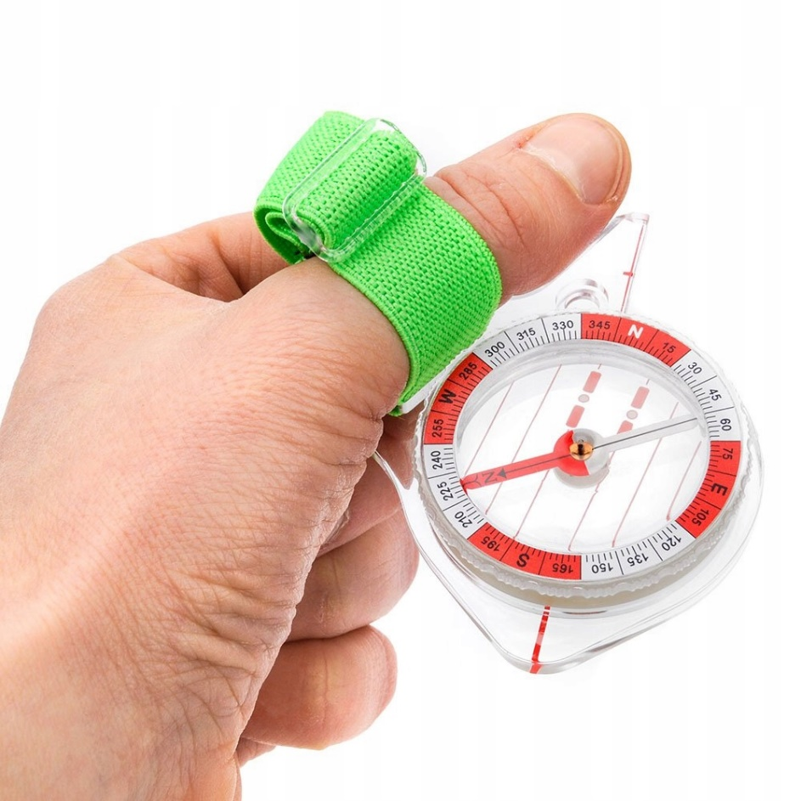
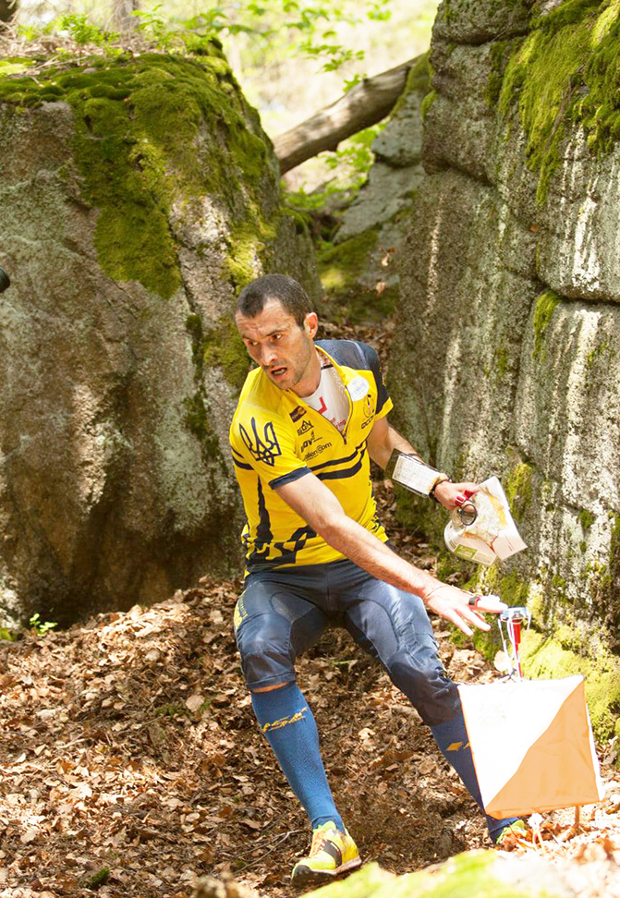
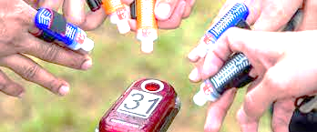
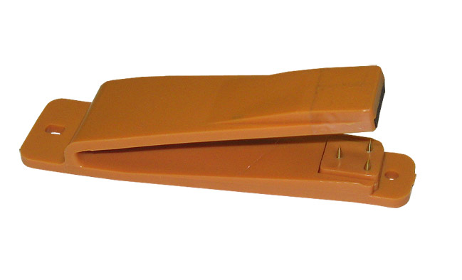
Спортивне орієнтування — вид спорту, суть якого полягає в швидкісному орієнтуванні на незнайомій місцевості за допомогою спортивної карти з нанесеною дистанцією та супровідної таблиці легенд-символів, яка детально характеризує контрольні пункти. Завдання спортсмена користуючись картою і компасом самостійно обрати свій оптимальний шлях і використовуючи техніко-тактичні навички та фізичні здібності безпомилково і як найшвидше відмітитись на контрольних пунктах дистанції змагань.
карта
СПОРТ
компас
Легенди-
символи
Система відмітки на КП

Slide 3
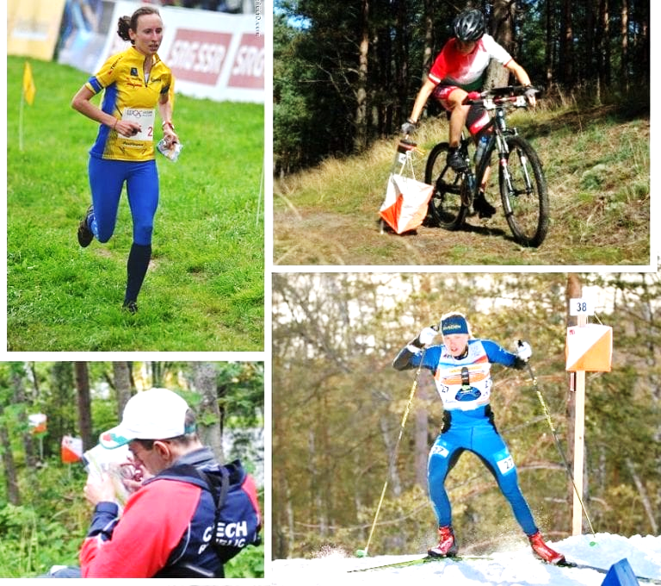
Символ спортивного орієнтування – знак КП (контрольного пункту)
Контрольний пункт
- неодмінна складова
дистанції змагань
всіх видів спортивного орієнтування

Slide 4
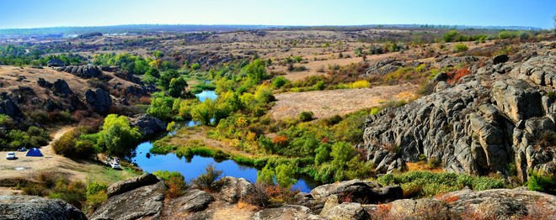
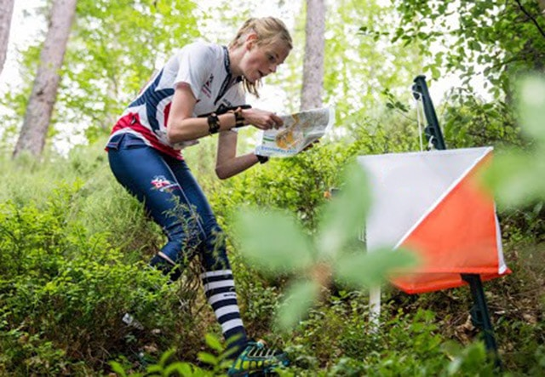
Місцевість
МІСЦЕВІСТЬ – ділянка земної поверхні з розташованими на ній природними і штучними елементами. До природних об’єктів відносяться ліси, болота, річки, озера тощо; до штучних – населені пункти, шляхи сполучення, промислові споруди, сади тощо.
Характер місцевості залежить від геологічної основи, клімату, рельєфу, рослинного покриву.
Місцевість поділяють за характером рельєфу на рівнинну, горбисту, гірську; мірою розчленованості перешкодами – легкопересічену, середньопересічену, сильнопересічену; умовами спостереження – відкриту, напіввідкриту, закриту; умовами прохідності – легкопрохідну, прохідну, важкопрохідну, непрохідну, тощо.
МІСЦЕВІСТЬ ЗМАГАНЬ – пересічений, переважно лісовий масив (парк) з різнотипними ландшафтами і ступенем прохідності, придатний до пробігання та перевірки уміння орієнтування. Складність місцевості змагань повинна відповідати рівню спортивної кваліфікації віку, статі спортсменів.

Slide 5
Спортивна карта
спеціальна великомасштабна схема місцевості,
призначена для використання в змаганнях зi
спортивного орієнтування.
Для спорткарт діє особлива система точності по плановим,
кутовим і висотним вимірам у відповідності з вимогами
Міжнародної федерації спортивного орієнтування (англ. IOF),
а спеціальний набір символів використовується для
відображення прохідності місцевості та індивідуальних
особливостей відображуваних об'єктів.
На карту, котру видають учаснику змагань,
пурпуровим (допускається червоним, фіолетовим)
кольором наносять елементи дистанції, відповідно
до виду орієнтування.
Для спортивних карт зазвичай застосовуються
масштаби 1:5000, 1:7500, 1:10 000 і 1:15 000 з висотою
контурів перетину рельєфу 5 м. На місцевості з малим
перепадом висот на схилах можна використовувати
висоту перетину рельєфу 2,5 м.
В Україні спортивні карти виготовляються згідно
Правил змагань зі спортивного орієнтування Федерації
спортивного орієнтування України (ФСОУ) у відповідності
з міжнародною системою умовних знаків IOF,
доповнених національними умовними знаками,
затвердженими ФСОУ.

Slide 6
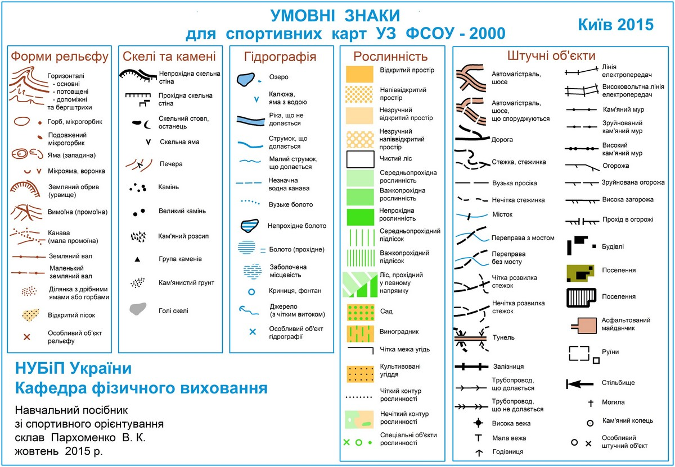
Умовні знаки для спортивних карт
Для зручності користування групи умовних знаків зображуються певними кольорами:
коричневий - знаки рельєфу,
синій – знаки гідрографії,
жовтий – знаки відкритого простору, зелений – знаки прохідності лісу, чорний – планіметричні знаки
та білий – знак чистого лісу

Slide 7
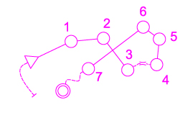
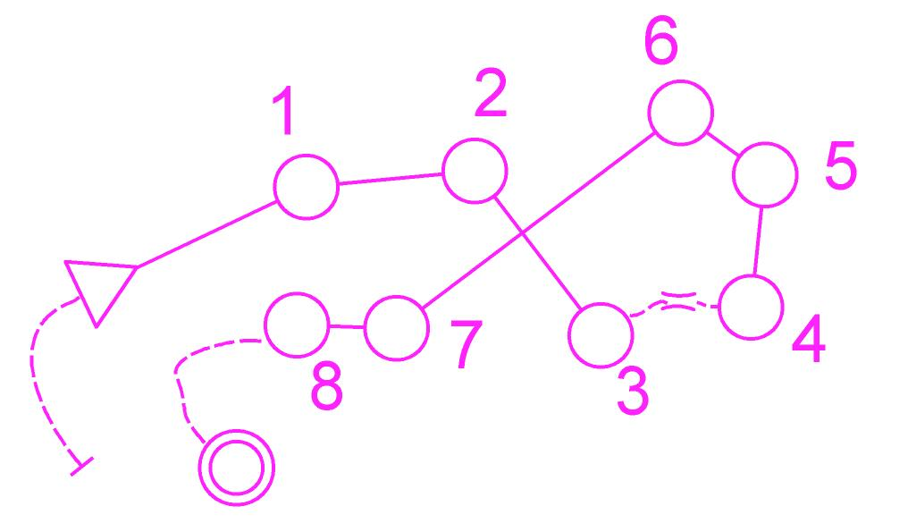
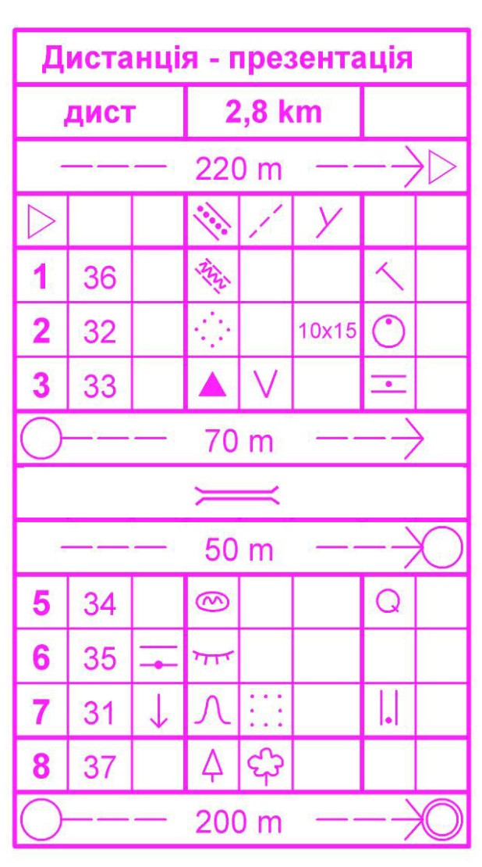
Дистанція спортивного орієнтування
Дистанція у спортивному орієнтуванні складається зі старту, пункту К (картороздатка), контрольних пунктів (КП) , місць обов’язкових переходів, фінішу та маркованих розміток.
Контрольні пункти дистанції зі спортивної карти повинні точно відповідати своєму місцезнаходженню на місцевості у відповідності з заданою таблицею легенд-символів.
Ділянки дистанції між суміжними КП називаються етапами – задача спортсмена на яких, полягає в необхідності читати карту та орієнтуватись на місцевості.

Slide 8
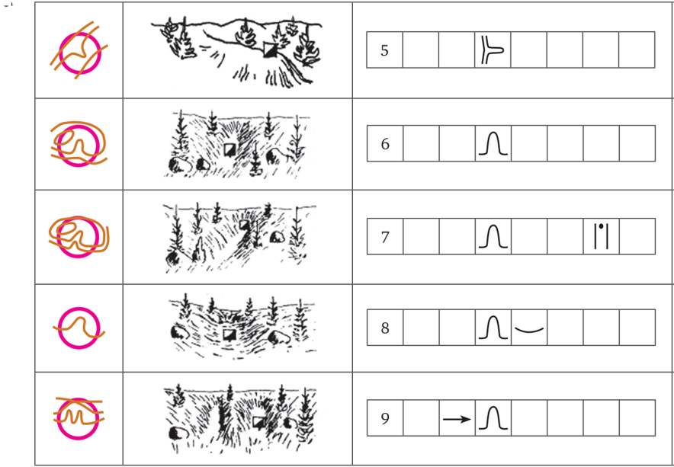
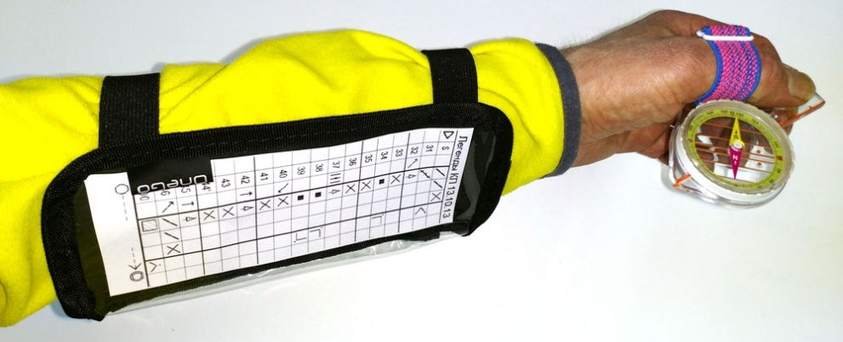
Контрольні пункти
Розташування контрольних пунктів: контрольні пункти розміщуються на об'єктах місцевості, які позначені на карті. Учасники змагань повинні проходити їх у встановленому порядку, згідно свогообраного оптимального шляху руху.
Це вимагає від суддів-дистанційників ретельного планування техніко-тактичних задач на етапах в відповідності з інформацією про місцевість на спортивній карті.
Особливо важливо, щоб карта в районі КП точно відображала місцевість та відповідала змісту таблиці легенд-символів, а також, щоб напрям і відстань з усіх можливих «прив’язок» були правильними.

Slide 9
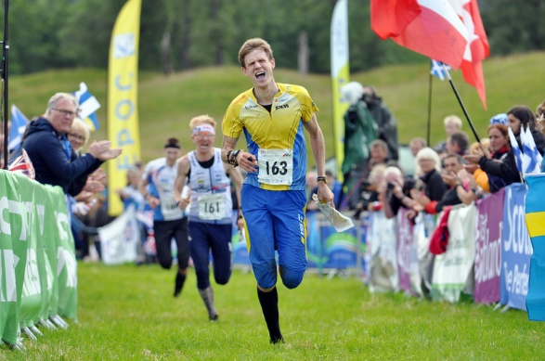
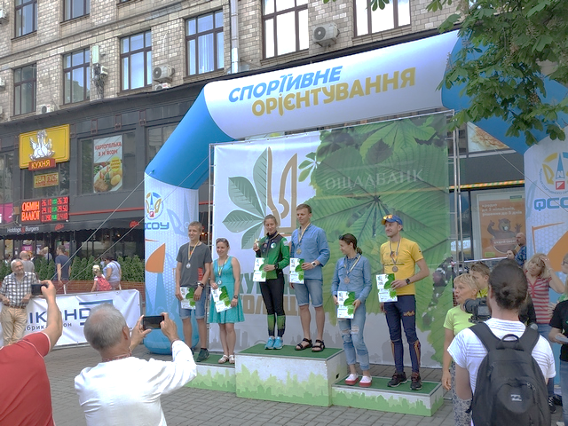
Спортивне орієнтування,
як бачимо, цікавий, захоплюючий, складний багатокомпонентний вид спорту, в якому для досягнення високого результату необхідно в рівній мірі володіти основними компонентами підготовки: фізичною, технічною, тактичною і психологічною.
Наш спорт вимагає від спортсменів конкретних знань, навиків та умінь, що тісно пов’язані з дисципліною, характером та бажанням подорожувати і бути сильним та витривалим.
Орієнтування - це спорт і спосіб життя.

